Slide 1
电梯困人应急处理

Slide 2

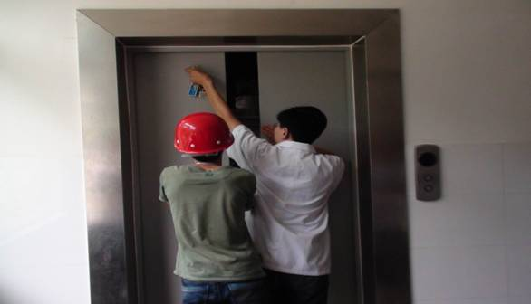
电梯困人分类
正常工作时间困人
非正常工作时间困人

Slide 3
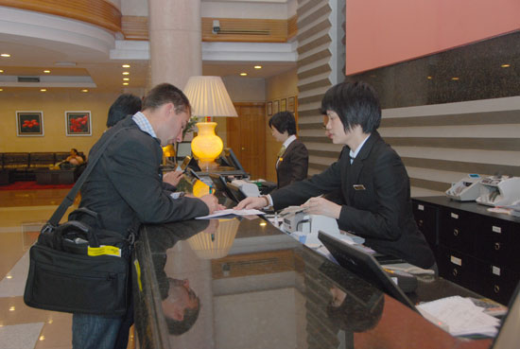
一、正常工作时间电梯困人
监控中心获知电梯困人
物业工作人员获知电梯困人
商家或客户告知电梯困人
访客告知物业电梯困人
维修维保人员告知电梯困人

Slide 4
安 管 部
消防监控中心值班员通过监控画面、电梯对讲及大堂值班岗信息，获得电梯故障困人信息。
消防监控中心值班员将电梯困人情况立即通知客服前台、当值班长、电梯维保公司和工程部，并在《值班记录表》上记录故障时间、被困人员数量。
值班班长接到信息应立即赶到现场，到达现场后询问有关情况，同时在现场协助工程部维修人员，及电梯公司维保人员解救工作。
消防监控中心值班员使用电梯对讲对被困人员进行安抚，告知不要紧张，维修人员正在进行处理，同时告知切勿强扒或撞击电梯门，如发现轿门在半开状态时，通知乘客把门关闭，然后不要靠近轿门，值班员需保持与被困人员进行通话与安抚。
消防监控中心值班员在《安防员值班记录表》上记录电梯困人发生时间与解救时间。

Slide 5
客 服 部
客服前台接到电梯困人信息后，做好对客服务的同时，及时在大堂摆放“暂停服务牌”，并在《信息沟通记录表》上进行记录；
通知客服主管赶赴现场进行安抚（安抚内容包括咨询被困人姓名、楼层、单元号）， 如客服主管无法赶赴现场，由客服助理代替，客服助理无法赶赴现场则由前台客服顶替并向物业经理报告有关事项。
解救被困人员后，客服主管应对被困人员进行真诚致歉，如果出现其它异常情况应及时拨打 120 进行急救。
次日由物业服务中心物业经理、客服主管进行上门回访，安抚受困客户。

Slide 6
工 程 部
工程部值班人员接报后应迅速赶赴现场组织紧急救援工作并通知工程主管。
电梯维保人员带上专用电梯钥匙、三角锁匙、机房钥匙迅速赶到电梯机房。
首先通过电梯对讲与乘客联系，安抚乘客保持镇静，不要惊慌，说服乘客在轿厢中等待，告知乘客“救援正在进行中”，电梯会有轻微晃动切勿靠近轿厢门。
通过故障电梯的钢丝绳的平层标记或者打开厅门观察判断轿厢所在位置，确认采用何种方式实施救援

Slide 7
电梯管理员立即到机房，切断机房内控制柜的电源 。
电梯管理员在厅门处用专用电梯门三角钥匙开启电梯厅门，确认轿厢停靠位置，如轿厢停于平层位置，则进入轿顶实施救援。
如果门开不了在电梯轿顶把控制开关打到检修的位置，用手动开启轿厢门并协助乘客安全离开电梯轿厢。
被困人离开后关好轿门厅门，并做好防护提示，等待电梯维保公司人来维修
救援方式--当电梯轿厢距厅门
0.5 米左右位置时

Slide 8
这种情况必须由维保公司专业人员与接受过专业培训持证的电梯管理人员来共同救援
首先进入机房切断电梯电源，保留电梯轿厢照明并确认电源已切断
拆除曳引机机罩盖，和机座上开关，装上盘车联杆装置和盘车手轮
盘车：一名操作人员用手盘动黄色飞轮，使轿厢向正方向的方向运动。另一名人员应操作制动器松闸手柄，采取一松一紧 方式松闸，防止轿厢过快运行，松闸人员与盘车人员必须配合操作。
救援方式--当电梯轿厢距厅门
0.5 米以外位置时
logo

Slide 9
盘车过程中确保轿厢平稳停靠在最近的层站，在整个过程中不应使抱闸处于完全松弛的状态
盘车待轿厢停靠在所需楼层，松闸手柄应及时复位
用专用三角钥匙打开厅门和轿厢门，营救乘客，并对此意外向乘客真诚道歉
当所有乘客都被解救，立即关上轿门和厅门
电梯管理员设置护栏，待电梯维保单位未处理故障原因，并试运行正常后才恢复使用，将救援情况向工程主管汇报。
救援方式--当电梯轿厢距厅门
0.5 米以外位置时

Slide 10
救 援 完 成
电梯恢复正常后电梯安全管理员在《电梯故障处理记录表》上做好记录
工程主管在救援完成后将救援情况向物业经理汇报。其后同电梯公司人员沟通，查清事情原因，要求电梯公司提供故障原因分析报告，提出整改措施并落实，并按与电梯维保公司签订的 合同提出整改意见
事后填写《电梯故障记录表》中详细记录日期、信息来源、 故障时间、电梯号、故障现象、致电梯维保公司紧急电话，电梯公司上门服务时间、维修完毕时间、维修后运行状态。
事后由填写《紧急情况处理记录表》报公司领导批示存档。

Slide 11
项目部——物业经理
物业服务中心物业经理接客服中心的报告后，迅速赶往现场，协调组织所有力量尽快救援出被困乘客。
待人员救出后，应赶往电梯停止楼层，真诚向被困人员道歉，同时了解是否本大厦用户，如是，在第二天上午客户经理登门慰问。
待人员救出并安抚后，立即组织工程、客服、安管部主管及事故发生时的解救人员召开事故分析会，了解事故发生的原因，解救过程，举一反三制订纠正预防措施。
按照维保合同要求对维保公司发出扣款函，并督促维保公司加强检查、维保的频次，杜绝或减少类似事件再次发生的机率。

Slide 12
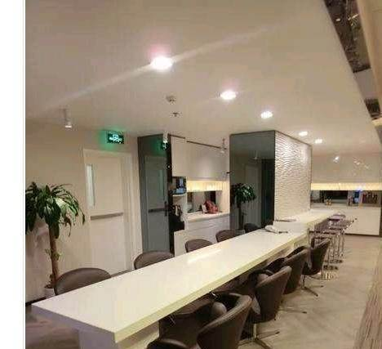
二、非正常工作时间电梯困人
监控中心获知电梯困人
安管巡逻人员发现电梯困人
工程运行班人员发现电梯困人
商家或客户告知电梯困人
公司加班人员告知物业电梯困人
维修维保人员告知电梯困人

Slide 13
安 管 部
消防监控中心值班员通过监控画面获得电梯故障困人信息。
消防监控中心值班员将电梯困人情况立即致电电梯维保公司，同时通过对讲机告知工程运行值班员，并通报当班班长，在《安防员值班记录表》上记录故障时间、被困人员数量。
消防监控中心值班员使用电梯对讲对被困人员进行安抚，告知“请您不要紧张，我们的维修人员正在进行处理”，同时告知“切勿强扒或撞击电梯门”，值班员需随时保持与被困人员进行通话与安抚。
当班班长得到信息后，立即通知部门主管。（周六、日或节假日除通知部门主管外，还需通知值班经理。）

Slide 14
安 管 部
当班班长与部门（主管）同时到达现场，询问有关情况，同时在现场协助维修人员开展解救工作。
如部门主管不能到达现场，由当班班长现场协助维修人员开展解救工作。
消防监控中心值班员在《安防员值班记录表》上记录被困人员解救时间。
次日，将《安管员值班记录表》交于客服前台进行信息记录。

Slide 15

工 程 部
运行值班员收到监控中心信息后立即通知工程主管及电梯管理员，并立即配合电梯维保公司维保员进行解救。
工程主管接收到信息，立即向物业经理（值班经理）汇报情况。如工程主管不能到达现场，由工程运行值班员向物业经理汇报情况。
工程主管（工程运行值班员）（电梯管理员）全程跟踪电梯维保公司解救过程。

Slide 16
工 程 部
人员解救后工程主管（工程运行值班员）（值班经理）需向被困人员进行安抚。
  电梯恢复正常后电梯管理员在《电梯故障处理记录表》上做好记录。
  工程主管填写《紧急情况处理记录表》，报公司领导批示。

Slide 17
客 服 部
次日 9 时之前，监控中心将《安防员值班记录表》交于客服前台，客服人员进行记录并跟踪。
客服前台将收集到的信息转告客服主管，由客服主管进行上门回访，安抚客户，对重要客户，客服主管需在第一时间转告物业经理，与物业经理同时上门回访。
周六、日或节假日0 8：30 至 17：30 出现电梯困人事件，客服值班人员需在客服中心存放的《值 班记录表》中详细记录困人事件，由前台客服进行签名确认，并及时将《值班经理记录表》交于物业经理签名。

Slide 18
培训的结束是行动的开始！
单击此处输入你的正文，文字是您思想的提炼，为了最终演示发布的良好效果，请尽量言简意赅的阐述观点。

